Slide 1
日本生物工学会
バイオインフォマティクス相談部会
第二回講演会
2018年12月5日（水）13:00
東京大学本郷キャンパス 山上会館二階大会議室

Slide 2
背景、開催趣旨、当部会について
本日のプログラム、注意事項

Slide 3
ウェットとドライの連携
連携
難易度
■ 個人で完結（自分で両方やる）
低
■ ラボ内で共同して行う
・他者との意思疎通
■ 研究グループ間で協力して行う
高
・目的の不一致
Notes:
講座制の変化により一人の研究者が色々やらないといけない時代
技術の発展により色々やらないといけない
企業においても状況は同様

Slide 4
ウェットとドライの連携
超人
Dryの研究力
トレードオフ
Wetの研究力
便宜上2軸で表記した（e.g. Wetと言っても分析化学とか分子生物学とか遺伝学とか色々）
Notes:
便宜的にwetとdryに分けたが、もっと細かい軸が設定可能だと思うし（e.g.wetも分析とか分子生物学とか色々ある）
時間は有限なので、両方プロってのはなかなか難しい
どっちかのプロ

Slide 5
ウェットとドライの連携
連携
難易度
■ 個人で完結（自分で両方やる）
低
限度がある
■ ラボ内で共同して行う
・他者との意思疎通
ここを何とかするしかない!!
■ 研究グループ間で協力して行う
高
・目的の不一致

Slide 6
ウェットとドライの連携
歩み寄る
相互理解を促す
Dryの研究力
歩み寄る
Wetの研究力

Slide 7
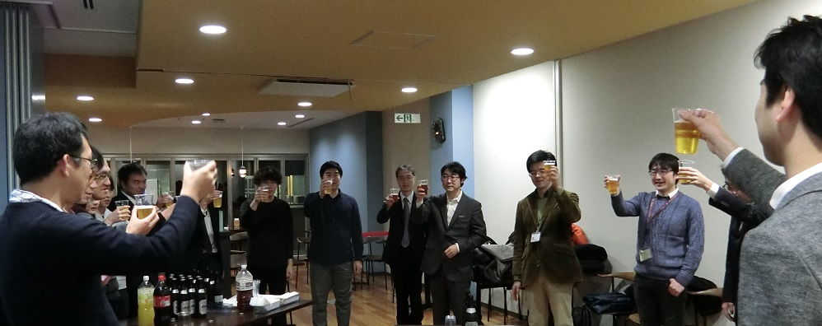
相互理解のためには交流の機会が必要
日本生物工学会
バイオインフォマティクス相談部会
代表（2017年4月～現在）
生命情報科学若手の会
運営スタッフ（2014年4月～現在）
代表（2016年度）
Notes:
いろいろやっていた経験を生かして交流の場を提供することを目指します。

Slide 8
日本生物工学会第一種研究部会 バイオインフォマティクス相談部会
2017年4月発足
運営委員（2018年12月5日現在）
幹事会 | 代表 | 堀之内 貴明（理研・生命機能科学研究センター）
 | 幹事長 | 兒島 孝明 (名大院・生命農学)
 | 会計 | 蟹江 慧 (名大院・創薬科学)
運営委員 (順不同) |  | 加藤 竜司 (名大院・創薬科学)
 |  | 中杤 昌弘 (名大・医学部付属病院)
 |  | 牧野 智宏 (第一三共（株）)
 |  | 松田 史生 (阪大院・情報科学)
 |  | Jasmina DAMNJANOVIC (名大院・生命農学)
 |  | 宮本 義孝 (国立成育医療研究センター)
 |  | 今中 洋行 (岡山大院・自然科学)
 |  | 青木 航 (京大院・農)
 |  | 相馬 悠希 (九大・生体防御医学研究所)
 |  | 戸谷 吉博 (阪大院・情報科学)
 |  | 大野 聡 (東大院・理)
 |  | 豊島 正和 (阪大院・情報科学)
 |  | 原 啓文 (マレーシア工科大・マレーシア日本国際工科院)
 |  | 馬場 保徳 (石川県大・生物資源研)
 |  | 津川 裕司 (理研・CSRS, 理研・IMS)
 |  | 小野 直亮 (奈良先端大・データ駆動型サイエンス創造センター)
相談窓口 外部アドバイザー |  | 関口 達也 (前橋工科大・生命情報)
 |  | 江崎 剛史 (医薬基盤研・バイオインフォマティクスプロジェクト)

Slide 9
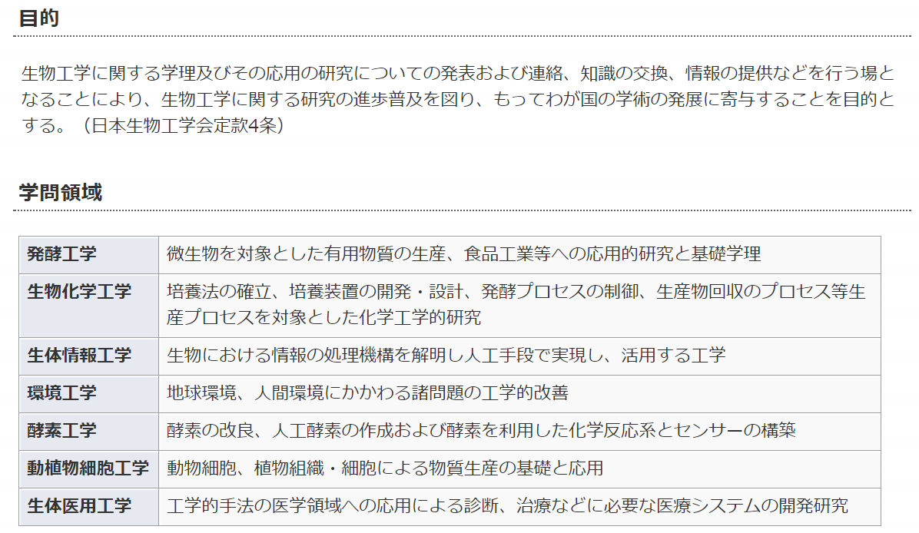
https://www.sbj.or.jp/about/about_outline.html より引用
Notes:
非学会員の方もおられるので説明。

Slide 12
第二回講演会(本来)
概要
メタゲノム解析にフォーカスし、生物工学会内外の研究者にご講演いただく
プログラム
13:00 - 13:10 開会の挨拶 堀之内貴明 （理化学研究所）
13:10 - 13:40 講演1: 鈴木市郎 先生 （横浜国立大学）
13:40 - 14:10 講演2: 平岡聡史 先生 （海洋研究開発機構）
14:10 - 14:40 講演3: 森宙史 先生 （国立遺伝学研究所）
休憩
15:00 - 15:30 講演4: 西嶋傑 先生 （産業技術総合研究所）
15:30 - 16:00 講演5: 竹田綾 先生 （株式会社サイキンソー）
16:00 - 16:30 講演6: 馬場保徳 先生 （石川県立大学）
16:30 - 16:40 閉会の挨拶 兒島孝明 （名古屋大学）
17:15頃 懇親会（銀杏メトロ食堂）15分早くなりました
実行委員
堀之内貴明 （理化学研究所）
兒島孝明 （名古屋大学）
蟹江慧 （名古屋大学）
大野聡 （東京大学）

Slide 13
第二回講演会 注意事項
13:10 - 14:40 ご講演
休憩
15:00 - 16:40 ご講演
懇親会会場への移動（先導します。はぐれないようにお願いします）
17:15頃 懇親会（銀杏メトロ食堂）
有志による二次会（東京駅近辺）
アンケート用紙へのご回答を
よろしくお願い申し上げます
会場での飲食は原則ご遠慮下さい
ペットボトル飲料は可

